Slide 1

第4章 PHP基础
PHP与HTML类似，也提供一些封装好的标记。而且PHP是一门语言，其具备语言的一些基本语法，这都是读者前期需要了解的知识点。本章的重点是：
PHP的标记有哪些，标记是如何使用的。
怎么样把文件引用在PHP的程序中，引用文件标记是如何使用的。
PHP数据类型有哪些。
PHP的变量。
本章主要是介绍PHP的基本语法，还有如何引入已有的文件和PHP的数据类型。只有了解了PHP基本语法，才能在以后的使用中更加得心应手。

Slide 2
4.1 基本语法
PHP的语法和C语言语法相似，但也有所不同。PHP的代码是嵌入到HTML代码中的，就是可以和HTML代码混合，但是要使用PHP开始和结束标记，来表示PHP代码。这样编缉器才可以识别到PHP代码。下面介绍PHP的基本语法。

Slide 3
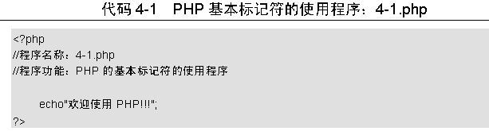
4.1.1 PHP的标记
PHP标记是指PHP的标识符号，也可这样理解，PHP的标记与控制解释程序行为的HTML标记相似。下面介绍这些标记是如何配合语言使用的。PHP的开始标记与结束标记分别是“<?php”，“?>”。在PHP程序执行时，编辑器将会寻找这种标识符，以便运行其内部的代码。PHP的基本标记语法如下所示。
<?php
PHP程序.
?>
这是PHP的默认标记符，它是标识PHP代码的开始和结束。接下来通过一个实例来介绍PHP的基本标记。示例程序如代码4-1所示。

Slide 4

4.1.2 PHP的注释符
现代的软件工程序，程序的注释是必不可少的。如果程序没有注释，在维护时，是非常困难的，因为程序的可读性比较差，所以程序员要养成对程序做注释的习惯。这对程序员来说是比较重要的。PHP注释有单行注释和多行注释，注释符如表4.1所示。

Slide 5
4.2 文件引用
PHP的特点之一是引用文件，这也是PHP最吸引程序员的特色之一。用此方法可以把常用的功能写成函数，放在文件中，引用后就可以调用函数了。

Slide 6
4.2.1 在PHP程序最前面的引用文件的方法
在PHP程序最前面的引用文件的方法是“require”，这个方法的使用如下所示。
require("MyRequireFile.php");
PHP程序在执行前，先读入require所指定引入的文件，使其变成PHP程序的一部分。常用的函数也可以使用这种方法将其引入网页中。下面通过实例来进一步了解该方法，程序如代码4-4所示。
代码4-4 引入文件方法的使用：4-4.php
<?php
//程序名称：4-4.php
//程序功能：引入文件方法的使用。
require("aa.txt"); //引入文件方法的使用
echo"引入文件方法的使用.";
?>

Slide 7
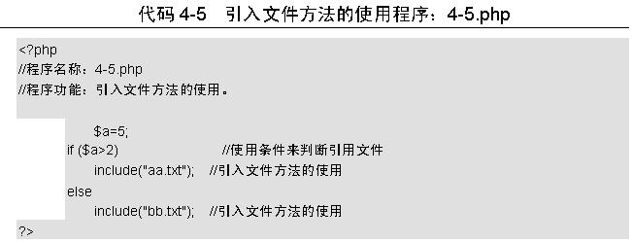
4.2.2 在流程控制片段中引用文件的方法
在流程控制片段中引用文件的方法是“include”，这个方法的使用方法如下所示。
include("引入的内容")
此函数一般放在流程控制的处理区段中。PHP程序在读取到“include”时，才将引入的文件读进来，这种方法可以把程序执行时的流程简单化。使用在流程控制片段中引用文件的方法代码如代码4-5所示。

Slide 8
4.3 数据类型
对于计算机语言来说，数据类型是所有编程语言所共有的，PHP也一样。PHP的数据类型有：整数型、浮点型、字符串型。

Slide 9
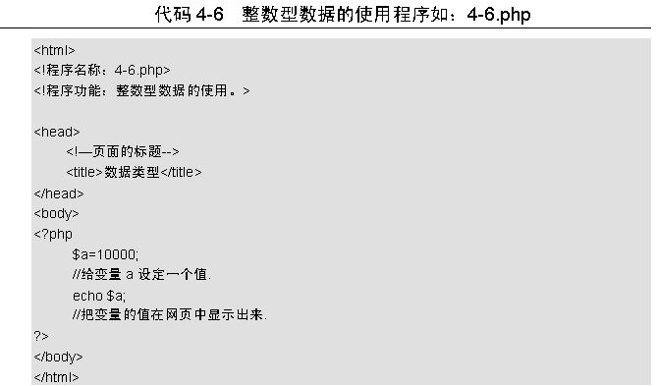
4.3.1 整数型
整数型（integer），在32位的系统中，整数型的有效范围是-2147483648～+2147483647。整数常指的是没有小数的自然数，包括正数、负数和零。下面的实例是介绍整数型的使用，如代码4-6所示。

Slide 10
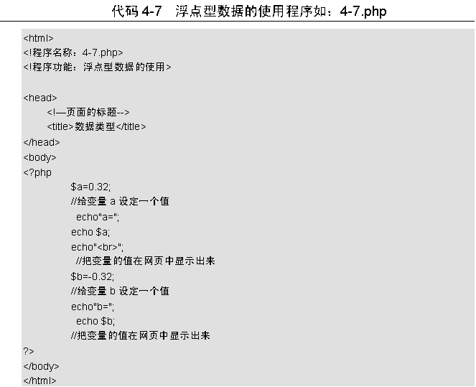
4.3.2 浮点型
浮点型就是“double”。在32位系统中，浮点型的有效范围是从1.7E-308～1.7E+308。浮点数有的时候也称实数，是指有小数点的数据。浮点型与整数型的区别就是小数点的数据是否存在，即使小数点后面为0也是浮点数。下面通过一个实例来介绍浮点型数据的使用，程序如代码4-7所示。

Slide 11
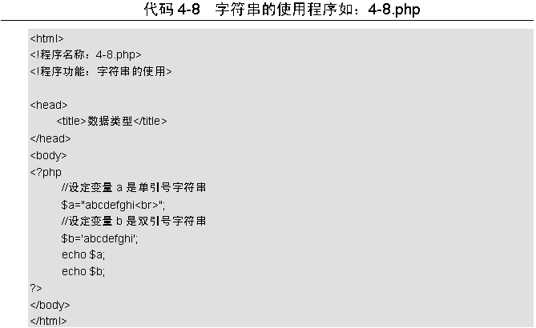
4.3.3 字符串型
字符串型就是“String”，无论数据是单个字符还是多个字符的字符串，都是属于字符串型。这就是与C语言的区别，在C语言中没有字符串型，只有字符型。字符串被理解成字符数组。PHP的字符串型不仅利于理解，还可以达到简化类型的目的。下面为字符串的使用实例，程序如代码4-8所示。

Slide 12
4.4 基本变量
每一种编程语言都有自己的数据结构的定义和使用方法，PHP也一样，也有常量和变量。常量又分为常数和内置常量。常数是指常用的一些特定的数字。变量分为全局变量和局部变量。变量也有它的作用域，变量的作用域取决于它出现在什么位置。下面就为读者介绍PHP中的基本变量。

Slide 13
4.4.1 什么是常量
常量是用来存储固定数据信息。由于系统不分配内存，所以只能被赋值一次。也有一些常量是PHP固有的，还有的可以用“define”函数生成。为了将这些常量与变量有所区别，在PHP中用大写字母命名常数。但这并不是语法规定，只是为了使程序员养成良好的编程习惯。
常量是一个简单的标识符。在执行期间常量的值不能改变，常量标识符总是大写的。常量和其他的PHP标记遵循同样的命名规则。合法的常量名以字母或下划线开始，后边跟有任何字母、数字、下划线。正规的表达式如下所示。
Z_1-n

Slide 14
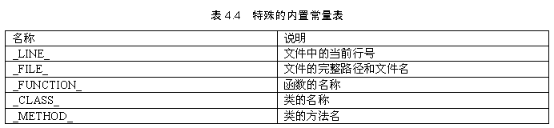
4.4.2 PHP自带常量有那些
PHP向它的运行程序中提供了大量的内置常量，不过很多的常量都是由不同的扩展库定义的，只有在加载了这些扩展库时才能出现，也可以是动态加载后，还可以是在编译时已经包括在内的。这些特殊的常量是不区分大小写的，如表4.4所示。

Slide 15
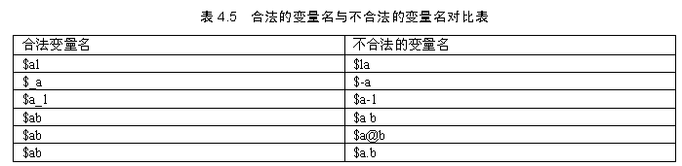
4.4.3 什么是变量
PHP的变量是用一个美元符号（$）后面跟变量名来表示。变量是区分大小写的。变量名与PHP中其他的标记一样遵循相同的规则。一个有效的变量名由字母或下画线开头，后面跟任何数量的字母、数字、下画线。合法的变量名与不合法的变量名对比如表4.5所示。

Slide 16
4.4.4 变量的赋值
在PHP中，使用一个变量前不需要声明，这与其他语言不同。在C语言中，要求每一个变量与其类型一起声明，这是因为要事先分配好相应的内存。由于PHP不是编译语言，而是解释语言，所以没有以上的问题。在使用变量时，PHP可以根据所赋的数值类型来确定变量的类型。
等号用来给变量赋值。赋值的方法是等号左边是待赋值的变量，右边是所要赋的值。最简单的赋值形式是利用常量表达式。常量表达式就是数字或由引号括起来的字符串。变量赋值的格式如下所示。
$a=”This a text!”

Slide 17
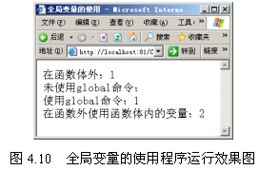
4.4.5 变量的作用域
在部分语言有全局变量与局部变量，PHP也存在相同的处理方法。变量的作用域由第一次使用它的位置决定，就是变量在何处是可见的。读者所定义的每个函数都有自己的变量空间。也就是说有些变量只对某函数有意义，在程序的其他地方，这些变量都是不可见的，这就是局部变量。
全局变量是在所有的函数之外创建的。在有些编程语言中全局变量在函数的内部是可见的。而在PHP中创建一个函数时，必须明确告诉PHP读者在该函数中要用某个全局变量。在PHP中，全局变量的有效范围限于主程序中，不会影响到函数中的同名的变量，也就是说全局变量与局部变量相互不侵犯。如果使全局变量能通透到函数中，就要用到“global”命令。下面是一个使用全局变量的实例。

Slide 18
4.5 小结
在本章中首先学习了PHP的基本的语法，有PHP的标记、PHP嵌入方法、PHP的注释符。又学习了文件是如何引用的，分为两种：一种是在PHP程序最前面的引用文件；另一种是在流程控制片段中引用文件。最后介绍了PHP的数据类型如整数型、浮点型、字符串型。
本章最后介绍了PHP的常量和变量。常量是用来存储固定数据信息的，由于系统不分配内存，所示只能被赋值一次。PHP的变量是用一个美元符号（$）后面跟变量名来表示，变量是区分大小写的。赋值就是用等号来给变量赋值，赋值的方法是等号左边是待赋值的变量，右边是所要赋的值。变量是有作用域的，分为全局变量和局部变量。通过以上内容的学习，相信读者能够掌握常量和变量的基本知识及简单用法。

